Slide 1
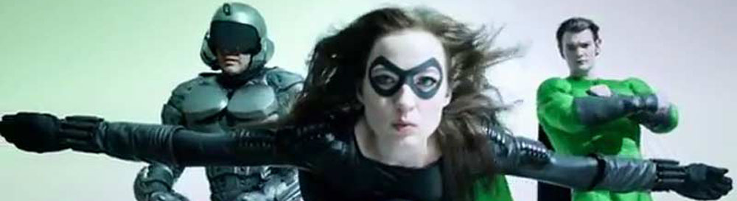
WS 4 Transformationsplanen

Slide 2
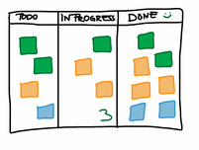
Check-in
Förväntningar -> På gång -> Klart!
Skriv ner dina förväntningar på post-it, en per lapp, signera med dina initialer.

Slide 3
Syfte och mål med utbildningen
Att utveckla kompetens för att leda digital förändring
ha kunskap om vad digital transformation innebär i en offentlig verksamhet
känna till metoder för att förändra sin egen verksamhet
kunna presentera ett förslag för det fortsatta arbetet med digital transformation

Slide 4
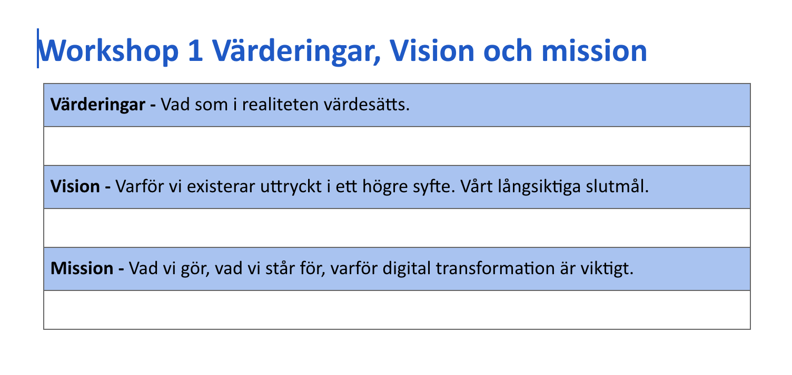
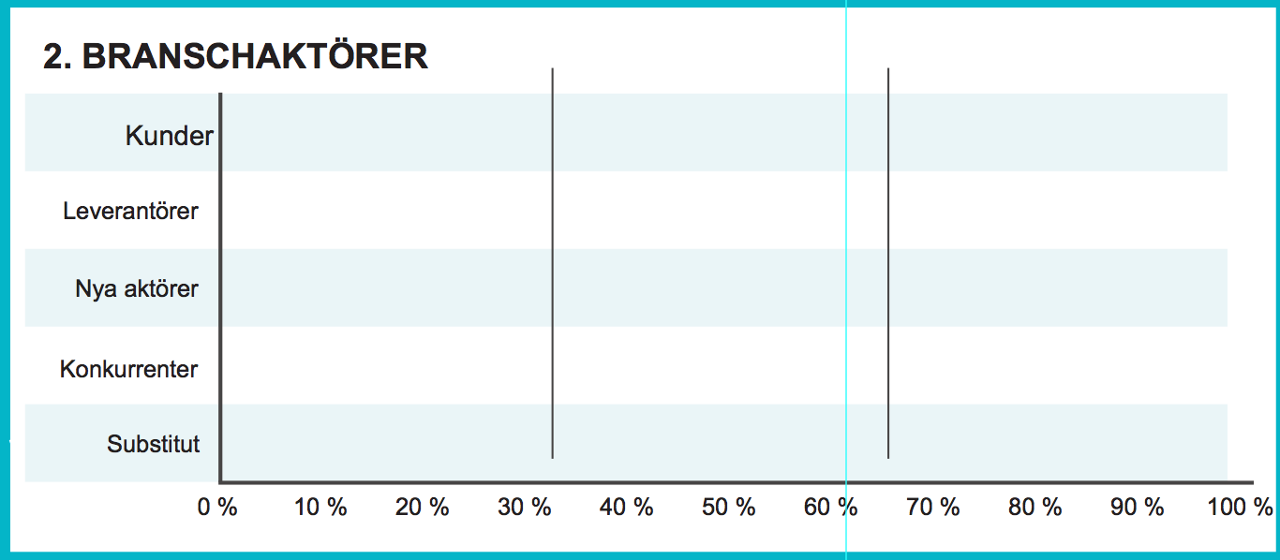
Transformationsplanen -
utvalda förändringsresor
Vilka vi är
1. DMI
2. Omvärld
3. Vågor
4.Destination
Transformations- plan

Slide 5
Nio digitala motorer
Källa: Joakim Jansson och Marie Andervin (2016). Att leda digital transformation. HOI Förlag
Notes:
Tala om de olika faserna (mobilisering….)

Slide 6
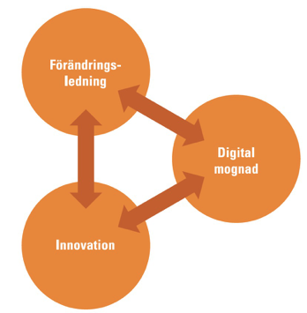
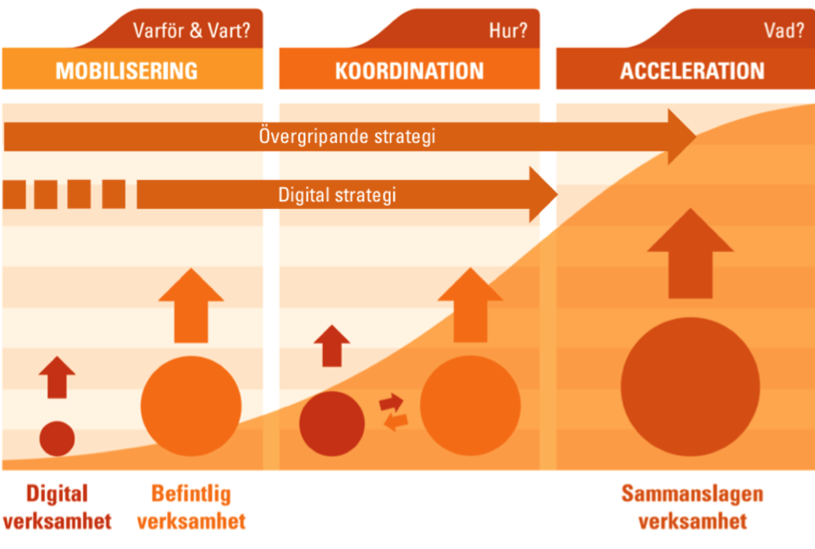
Verktyg för att arbeta med digital förändring
Index för digital mognad
Mognadsfaser
Digitala motorernas samverkan och utveckling
Metodik för transformation
Förändringsvågor
Omvärld
Notes:
Förväntningar på kanban är ofta verktyg. Här presenteras verktyg som de kan använda framåt för att driva digital förändring.

Slide 7
Digital transformation = förändring
Digital transformation är de anpassningar en organisation gör för att skapa värde till medborgare i en digitaliserad värld
Digital transformation innebär att
bättre förstå vad medborgarna behöver
erbjuda service snabbare och till en lägre kostnad; och
hela tiden förbättra servicen baserat på data och evidens
Notes:
Behöver repeteras, den fundamentala förändringen som behövs.

Slide 8
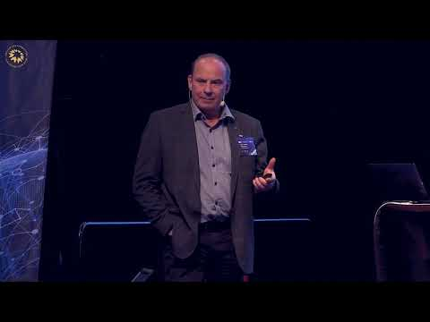
Exemplet Vilhelmina kommun
Notes:
En som har förstått, transformation handlar om att ändra mig själv, inte organisation. (ca.2-3 minuter in)

Slide 9
Att leda och genomföra en digital transformation
“Att digitalisera en organisation handlar - i motsats till vad intuitionen kanske säger - ganska lite om ettor och nollor och desto mer om människor och förändring, om att i grunden förändra en organisation”
Förord till boken, Att leda digital transformation

Slide 10
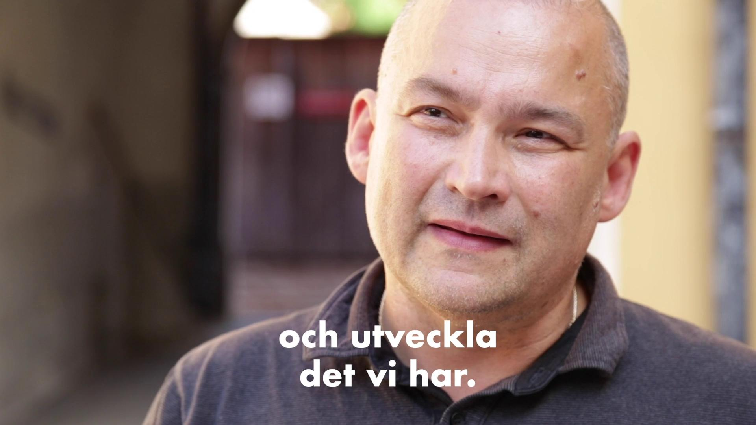
Att leda och genomföra en digital transformation

Slide 11
Att leda och genomföra en digital transformation
Change management Håller ihop ett komplicerat system av människor och teknik med hjälp av planering, budgetering, organisering, bemanning och uppföljning.
Change leadership Förklarar framtiden, kommunicerar visionen, inspirerar och motiverar till handling.

Slide 12
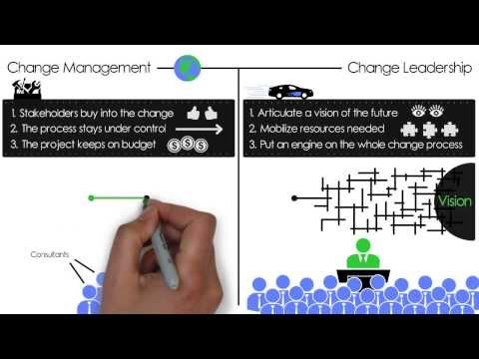

Slide 13
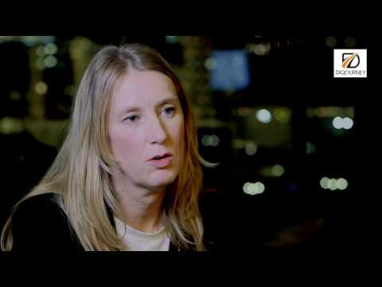
Att leda och genomföra en digital transformation
Susanne Bergh, chef utveckling kundmöten och kanaler på Länsförsäkringar
“Vi måste bedriva ett mer coachande och tillitsfullt ledarskap”

Slide 14
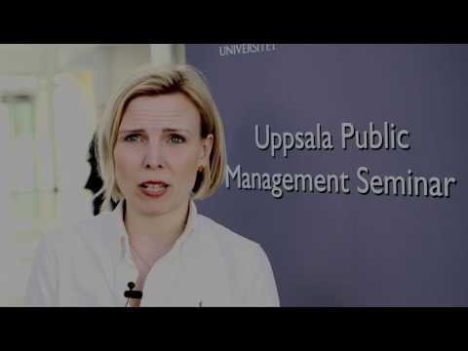
Att leda och genomföra en digital transformation
Laura Hartman Tillitsdelegationen

Slide 15
Härifrån till verkligheten… digital mognad är relativ
a - - - - - A B

Slide 16
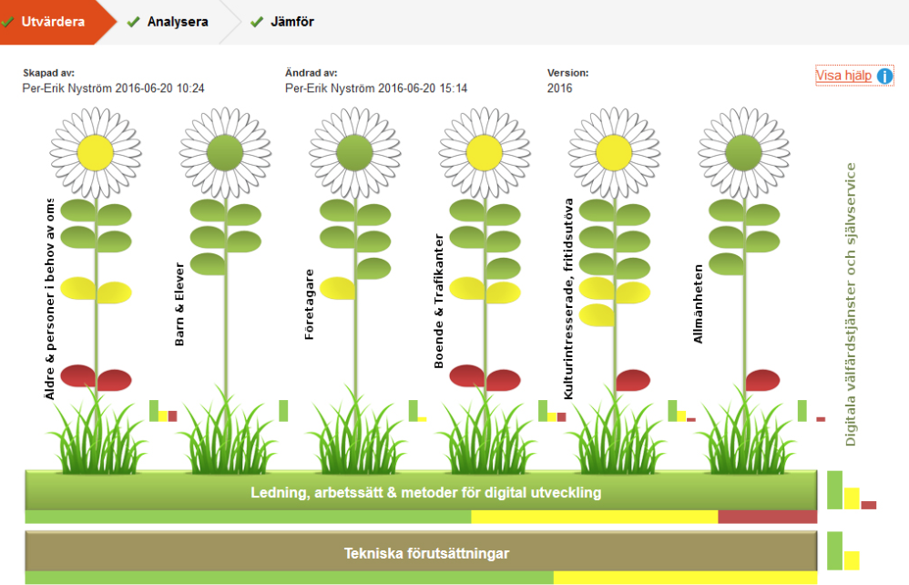
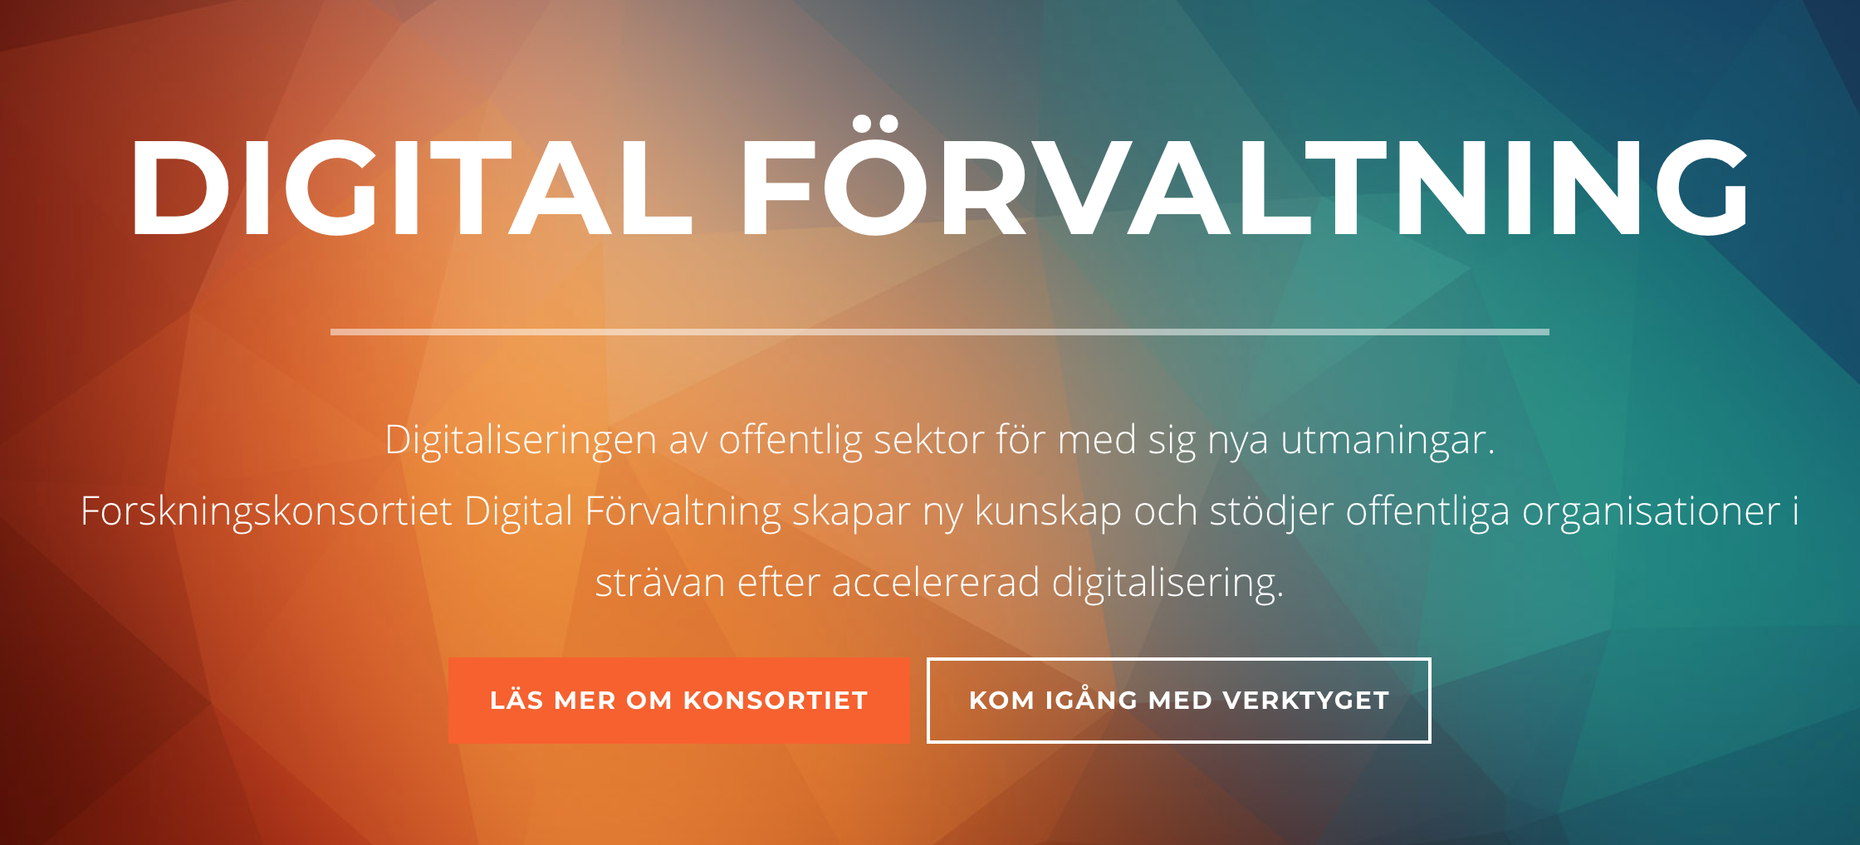
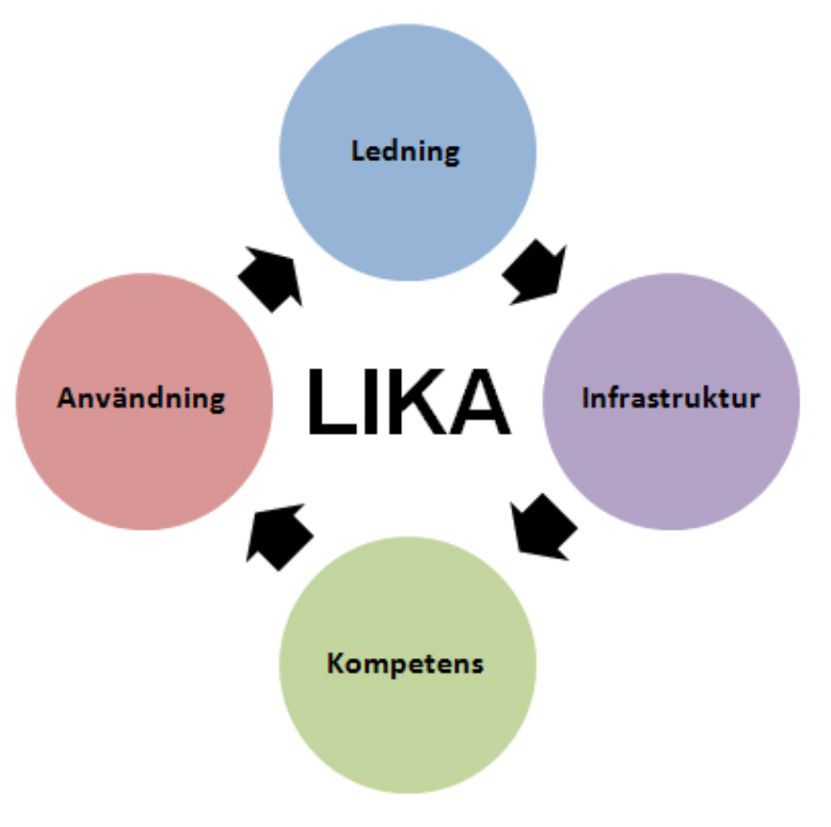
Härifrån till verkligheten…
digital mognad är relativ
Mäta mognad
eBlomlådan
LIKA för socialtjänsten
LIKA för skolan och förskolan
Digital förvaltning
Djupintervjuer
...
a - - - - - A B

Slide 17
Arbeta med innovation
http://innovationsguiden.se/

Slide 18
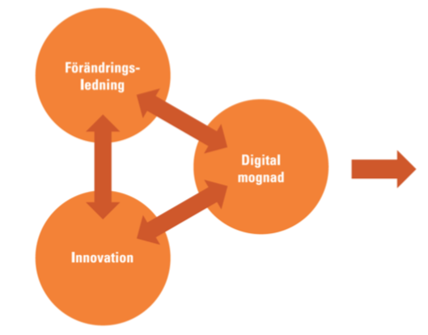
Den digital mognadsmatrisens tre fundament
Effektivisering
Ökad kvalité
Kostnadsreducering
Attraktiva arbetsplatser
Kundnytta
....
Källa: DigJouney

Slide 19
Tio fällor att undvika
Ingen samsyn på digitalisering och digital transformation Att inte ha bestämt sig Avsaknad av vision För stort fokus på förvaltning Fokus på vad i stället för hur | Digitala specialister före digitala generalister Företagets miljö begränsar digitaliseringen Avdelningar i silor Beslut fattas inte baserat på fakta Ledningen lever inte som man lär
Notes:
s.40

Slide 20
Det digitala ledarskapets tio budord
Du ska ta ansvar Du ska ha marknads- och omvärldsinsikt - på riktigt Du ska skapa en snabb och flexibel verksamhet Du ska inte bara bygga nytt. Utveckla befintligt och lägg ner misslyckade satsningar | Du ska tro på fakta och intuition Du ska öka organisationens digitala mognad på alla nivåer Du ska riva ner stuprör Du ska balansera kort och långsiktigt Du ska få med alla på resan Du ska leva som du lär
Notes:
s.170-173 vilken av punkterna talar till dig.

Slide 21
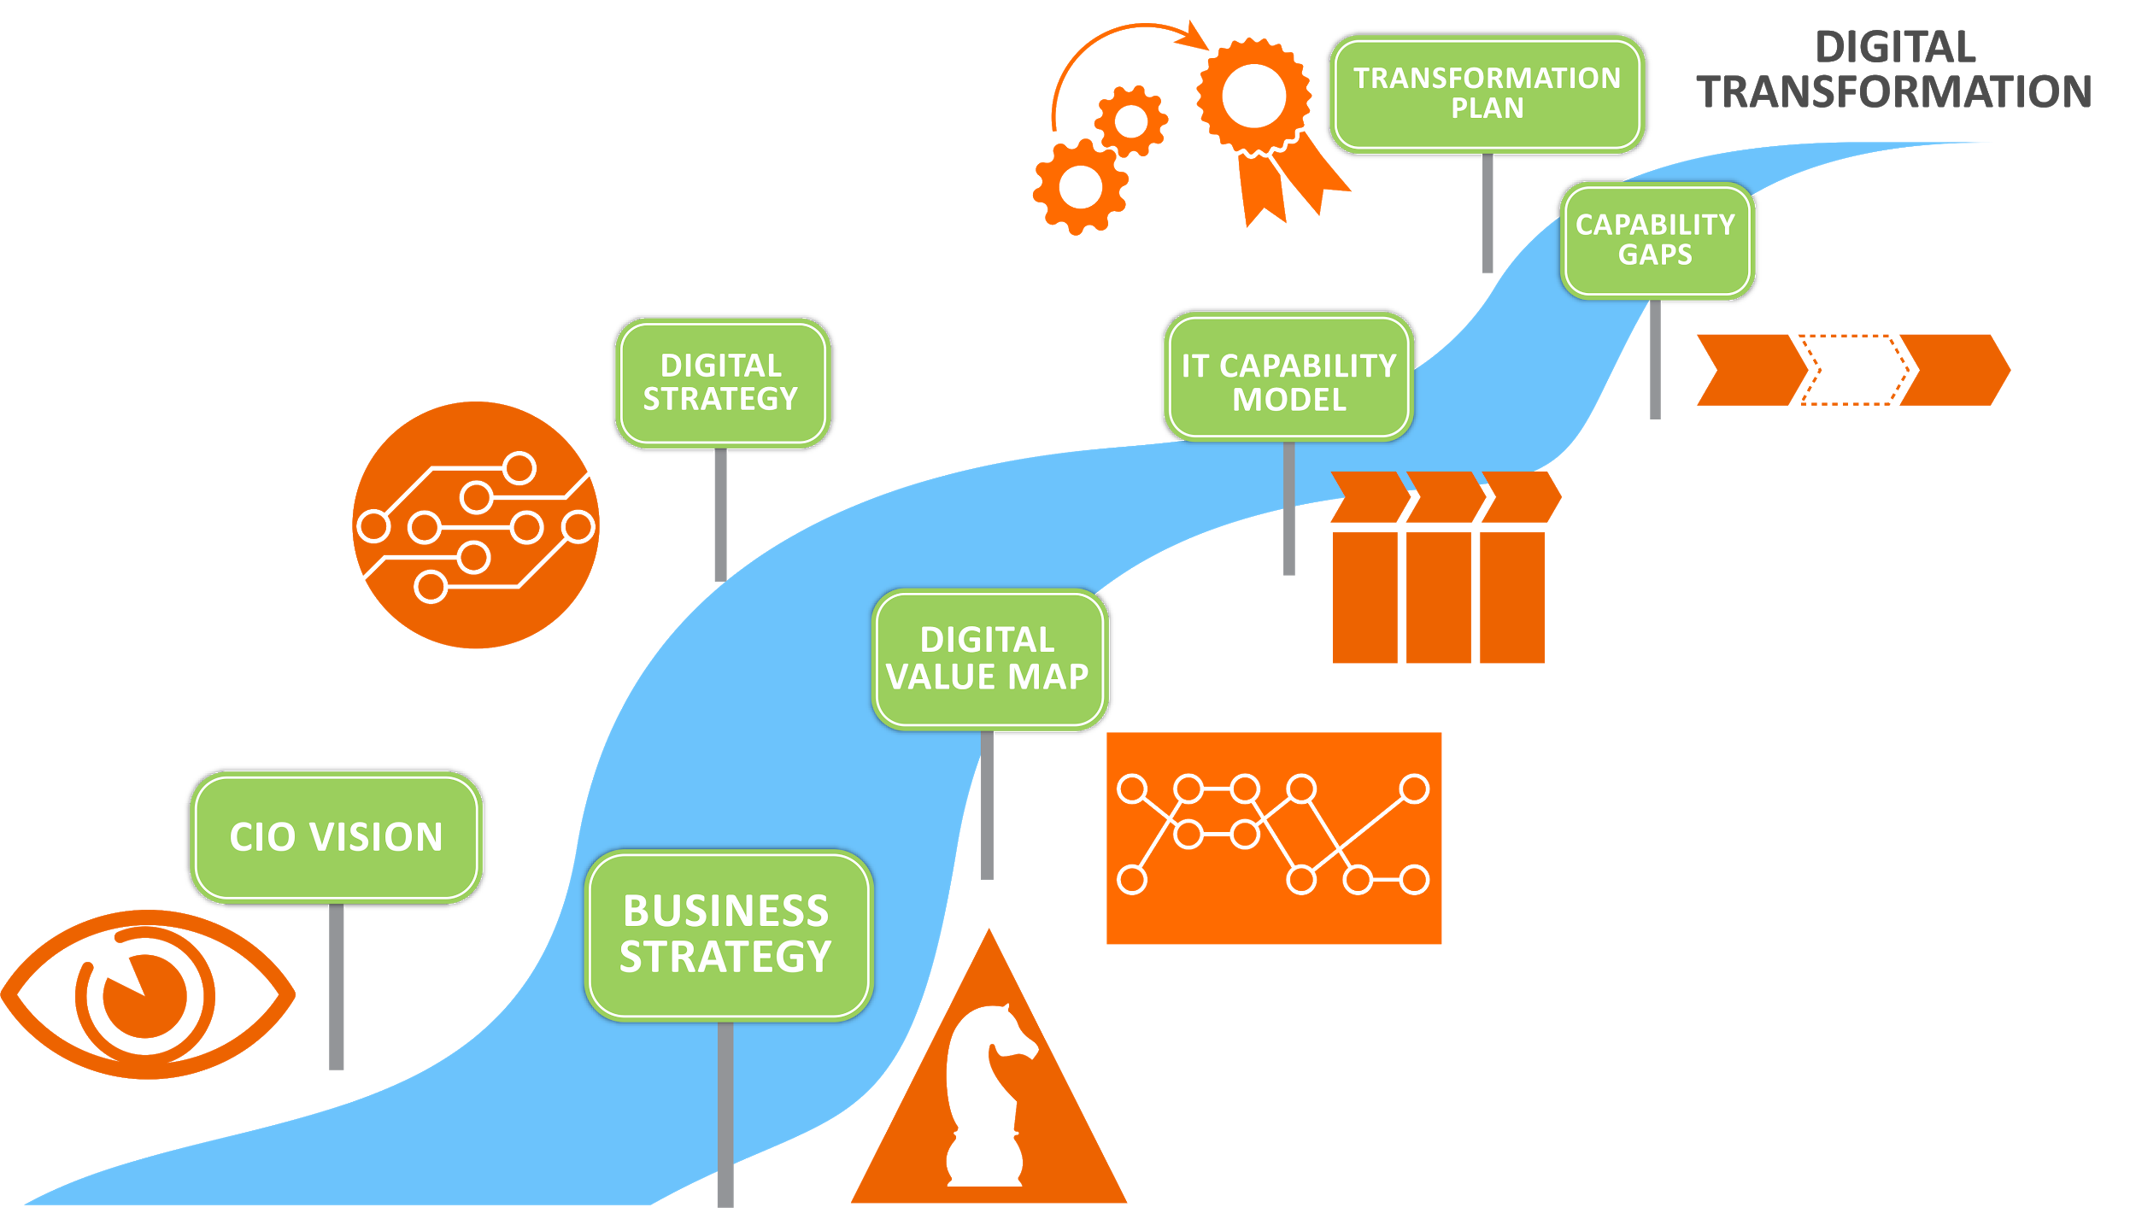
Digital destination och transformationplan

Slide 22
Digital destination
Verksamhetens önskade läge vid en given framtida tidpunkt.
Hur långt verksamheten har som mål att utveckla den digitala mognaden inom respektive motor
När ska detta ske?

Slide 23
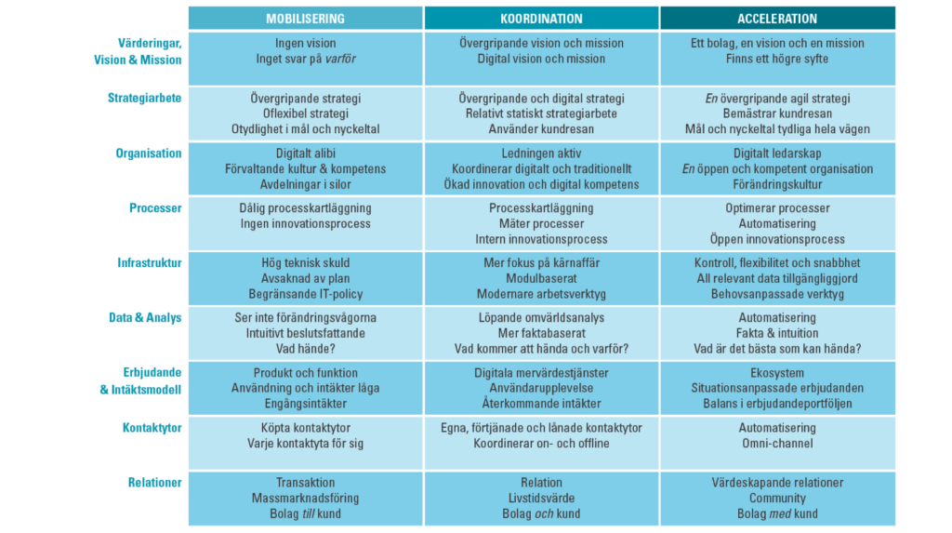

Slide 24
Transformationsplanen - utvalda förändringsresor
En berättelse om hur ni vill nå er digitala destination som är begriplig för någon som inte varit med i processen.
Baseras på den metodik och struktur som ges av DMI “Best practice”
Kan kläs i bilder och ord som matchar er grafiska profil
Handlar mer om hur ni vill vara än exakt vad ni vill vara, vilka förmågor måste utvecklas?

Slide 26
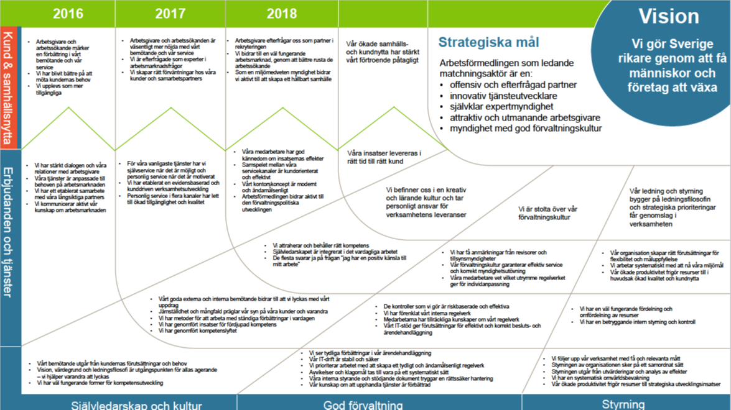

Slide 27
Transformationsplanen - utvalda förändringsresor
Vilka vi är
1. DMI
2. Omvärld
3. Vågor
4.Destination
Transformations- plan

Slide 28
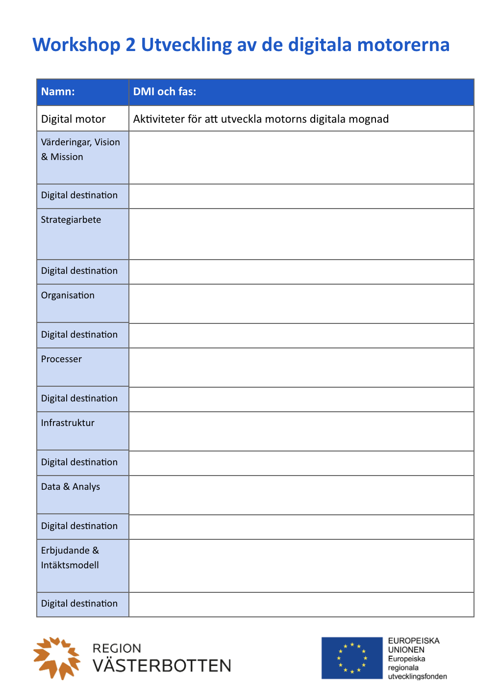
Övning 2: Digital destination och transformationsplan
Vad är den digitala destinationen för respektive motor? Inom t ex 3 år
Mobiliseringsfasen s 108
Koodinationsfasen s 111
Accelerationsfasen s 114
Dokumentera i ert digitala papper -> http://bit.ly/skelleftea_delad
Skapa gemensam presentation utifrån Skellefteås mall!

Slide 30
Vad står vi för?
Kommunens vision samt övergripande mål
Vår vision är– Världskänd för attraktiv livsmiljö och kreativ tillväxt
Övergripande mål – Vi har tre prioriterade målområden med medborgarna i fokus för att nå vår vision
Livsmiljö, Företagsamhet och kompetensförsörjning samt Kommunikationer

Slide 31
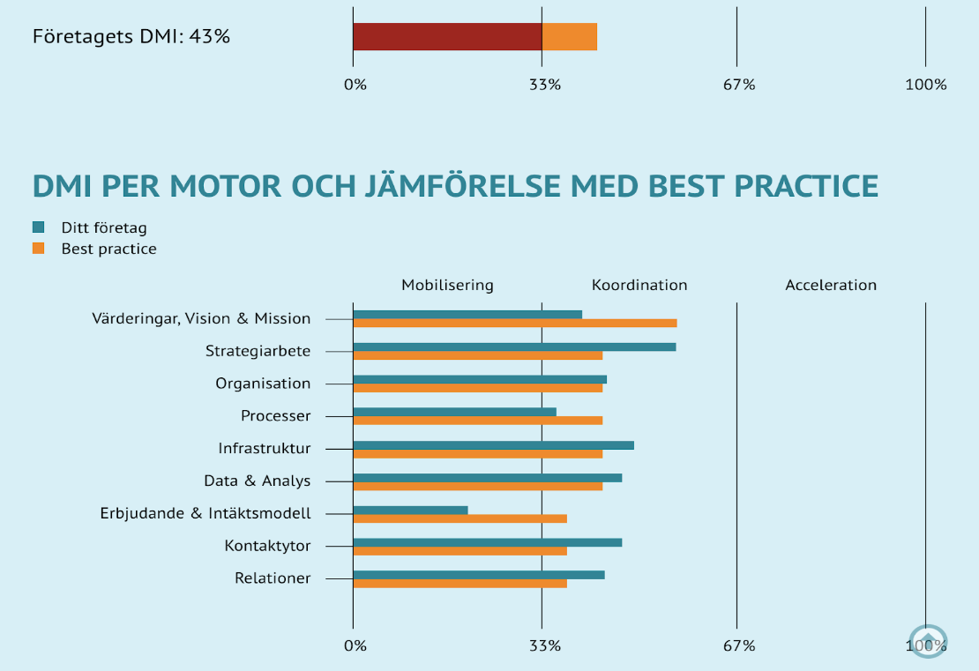
Vår digitala mognad
Vi har ett strategiarbete som ligger i framkant medans Värderingar/Vision /Mission (VVM) ligger lite efter trots att det bör leda arbetet.
Sett till modellen bör arbetet mycket inriktas mot motorerna VVM samt Processer för att uppnå ”Best practice” även kundnyttan gentemot vårt Erbjudande lyfts in som en viktig process.

Slide 32
Vår omvärld
Invånare:
Olika mognad utifrån ålder, men vet vi verkligen mognaden hos våra invånare?
Besökare:
Relativt hög mognad, har med sig hårdvara för att vara digital. Söker information.
Företag:
Ser olika ut beroende på bransch.
Vårt dilemma är att vi har hela spannet i digital mognad och ska kunna möta alla.
Nya aktörer har större digital mognad än etablerade aktörer.

Slide 33
Vilka förändringsvågor prioriterar vi?
Individualisering
Självservice
Mer för mindre
Kompetensutveckling (vilka erfordas)
Samverkan
Tillitsstyrning

Slide 34
Vår digitala destination
1) Värderingar, Vision och Mission
Medvetandegöra den vision och (de värderingarna) vi har. Strukturera upp detta arbete för att använda de verktyg som vi har. Enas om värderingar som ska gälla för hela kommunen, gäller även visionen.
2) Processer
Tydliggöra och samla arbetssätt. Det finns två typer av processer, externt riktade processer som fokuserar på medborgare och erbjudande och service till dem. Interna processer som syftar till “vår egen kundresa”, typ intern service, budget osv. Kunskapsinhämtning och börja tänka processer.
3) Erbjudande & intäktsmodell
Ta reda på vad medborgaren vill. Sedan anpassa interna processer för att kunna göra detta. Vi behöver ett utåtriktat fokus oftare än vad vi har idag. Vi tror att vi vet vad våra medborgare vill, men vi gissar ofta.
Omvärldsbevakning, hur gör andra, vad vill kunden? Hur styr vi kunden till digitala beställningar?

Slide 35
Transformationsplanen
1) Värderingar, Vision och Mission
Gediget förankringsarbete, värderingsarbetet ska genomsyra hela organisationen – alla skall känna delaktighet. Var och en skall känna igen sig i processen och ha en förståelse för hur det påverkar den egna rollen och hur jaget påverkar helheten
2) Processer
Omfattande kartläggning och beskrivning av befintliga processer. Processerna skall sedan analyseras i effektivitets- samt kvalitetssyfte som resulterar i en genomförandeplan med prioriteringar. Det bör hela tiden finnas en omvärldsbevakning för att hantera yttre och inre krav/behov av förändringar
3) Erbjudande & intäktsmodell
Ta reda på vad medborgaren vill, vi tror att vi vet vad våra medborgare vill men vi gissar ofta. Hur kan vi ekonomiskt, rättslig och organisatoriskt möta medborgaren.

Slide 37
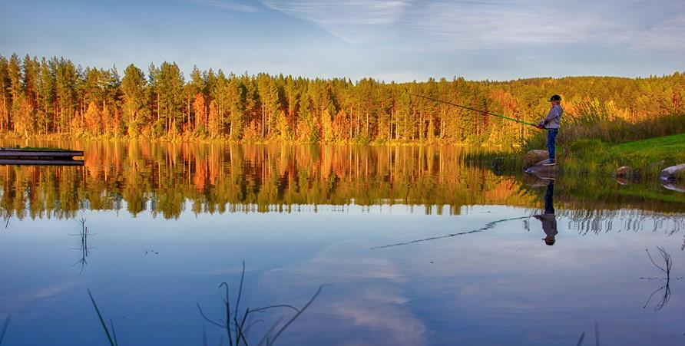

Slide 38
Vad står vi för, vår vision?
I dagslägen finns ingen övergripande beslutad vision för Åsele Kommun.
Verksamheterna har en arbetsvision i väntan på den politiska visionen:
Vi ska på ett långsiktigt, nytänkande och ansvarsfullt sätt tillhandahålla god service som bidrar till medborgarnas välmående, produktivitet och kreativitet.

Slide 39
Vår digitala mognad
Processer, värderingar, vision och mission är motorer Åsele kommun måste jobba med mer.

Slide 40
Hur ser vår omvärld ut?
Invånare
Stor del av befolkningen i kommunen är äldre (snitt 47,7 år) Vi antar att stor del av Åseles befolkningen är digitalt mogen Digital infrastruktur är väl utbyggd i Åsele
Besökare
Dagens turist/ besökare är till stor del digitalt mogen och det medför förväntningar på vår service.
Företag
Företagarna har höga krav på digitalinfrastruktur som Åsele även kan leverera. Vi ser den denna infrastruktur som en stor möjlighet till att locka företagare till kommunen.

Slide 41
Vilka förändringsvågor prioriterar vi?
Tillgänglighet
Arbetskraftsbrist – rekrytering av ny personal och kompetensutveckling av befintlig personal för att möta framtidens nya tjänster.
Leda med tillit, ett mer delegerat arbetssätt
Samverkan

Slide 42
Digital destination
Om 3 år har:
Organisationen anammat ett ständigt förbättringstänk.
Åsele Kommun ett inarbetat och medvetet ”digitalt tänk”.
Tydliga processkartläggningar över huvudprocesserna samt stödprocesser i kommunens verksamheter.
Vid införande av nya system och arbetssätt används ett tydligare processtänk.
Åsele Kommun utvecklat relationen med medborgarna och systematiskt anpassat leveransen för att tillgodose deras behov och önskemål.

Slide 43
Transformationsplan
2019
Värderingar, Vision ( ansvar politiken), Mission (tjänstepersoner)
Gediget förankringsarbete, värderingsarbetet ska genomsyra hela organisationen – alla skall känna
delaktighet. Var och en skall känna igen sig i processen och ha en förståelse för hur det påverkar den egna
rollen och hur jaget påverkar helheten
Processer – ansvar tjänstepersoner
Omfattande kartläggning och beskrivning av befintliga processer. Processerna skall sedan analyseras i
effektivitets- samt kvalitetssyfte som resulterar i en genomförandeplan med prioriteringar. Det bör hela
Tiden ske med omvärldsbevakning för att hantera yttre och inre krav/behov av förändringar
2020
Erbjudande & intäktsmodell
Ta reda på vad medborgaren vill, vi tror att vi vet vad våra medborgare vill men vi gissar ofta. Hur kan vi
ekonomiskt, rättslig och organisatoriskt möta medborgaren.

Slide 45
Vi är “Kvalitet och förnyelse”
Våra värderingar är…
Våra styrkor är …
Vår mission är ...

Slide 46
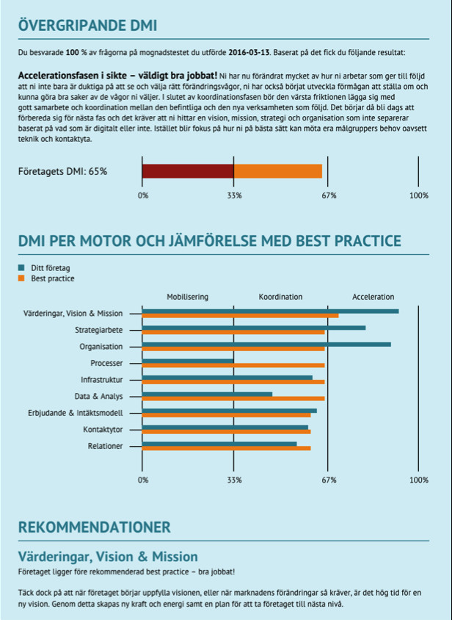
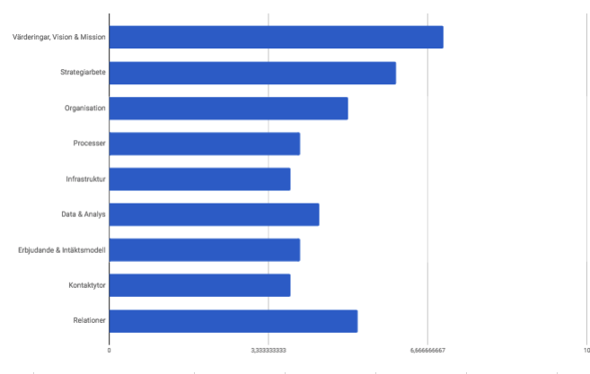
Digital mognad
Vår digitala mognad...

Slide 47
Vår omvärld
Våra medborgare...
Våra medarbetare…
Våra företagare...

Slide 48
Prioriterade vågor
Våra prioriterade vågor är…
De kommer att ha följande betydelse för oss...

Slide 49
Digital destination
Vision, mission, värderingar
Organisation
...

Slide 50
Transformationsplan
Så här vill vi prioritera i arbetet med digital transformation...

